Slide 1

Intégration Web
MMI 2 – TP#1 S3

Slide 2
Danielo JEAN-LOUIS
Michele LINARDI

Slide 3
javascript
Naissance en 1995
Langage de programmation côté client
  Et serveur depuis 2008 (via Nodejs)
Également appelé "js"
  Extension des fichiers “.js”
Quasiment indispensable sur le web de nos jours

Slide 4
javascript
Principale utilisation : Interaction sur les pages web
Reprend les concepts d’autres langages : variables, fonctions… avec une autre syntaxe
Langage dit événementiel

Slide 5
Programmation évènementielle
Paradigme de programmation
Le code réagit en fonction d’évènements :
  Clic, survol, retour de serveur...

Slide 6
javascript
Deux façons de charger un fichier js :
  Dans un fichier html
  Fichier externe
    Préférer cette méthode pour des questions de lisibilité
Les deux méthodes peuvent être combinée
Fichier lu de haut en bas par le navigateur

Slide 7
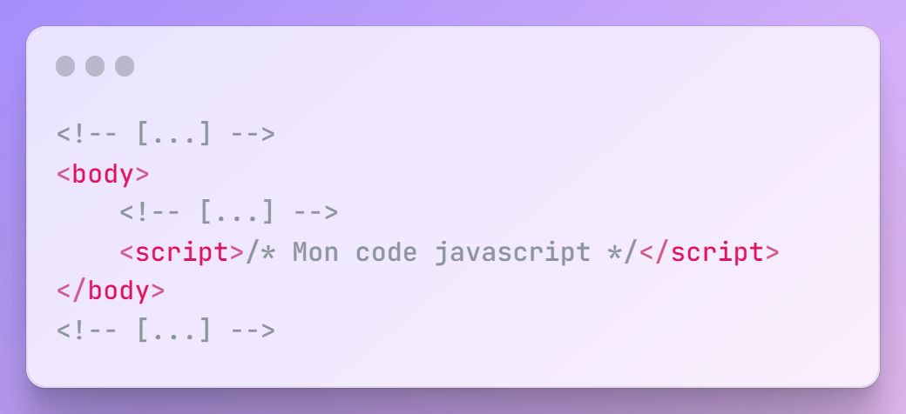
Chargement des scripts - balise <script>
En mettant des balises <script>, il est possible d’écrire du code javascript à l’intérieur. Pour éviter des problèmes, on mettra nos balises <script> avant la fermeture de la balise <body>.

Slide 8
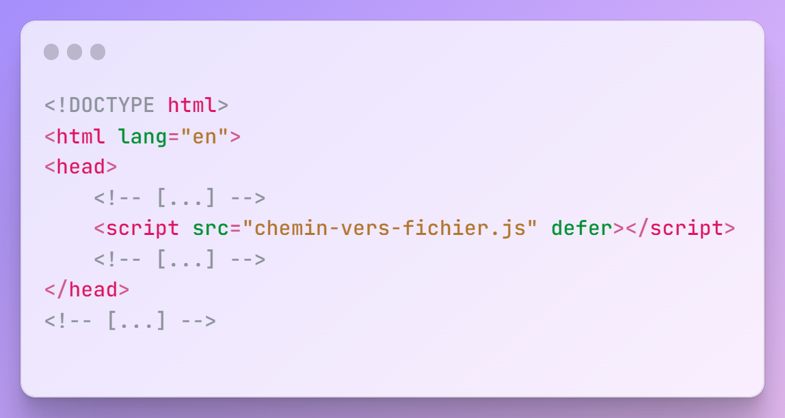
Chargement des scripts – fichier externe
Notre code javascript est contenu dans un fichier externe puis chargé dans un fichier HTML. Le chemin peut être relatif ou absolu.

Slide 9
Point technique : Attribut "defer"
Source(s) :
https://developer.mozilla.org/fr/docs/Web/HTML/Element/script#attr-defer

Slide 10
Point technique : Attribut "defer"
Attribut propre à la balise <script>
Indique au navigateur de charger le script après chargement des balises HTML
  Limite les risques de bugs si le script est chargé avant les balises HTML
Pensez à le mettre
Source(s) :
https://developer.mozilla.org/fr/docs/Web/HTML/Element/script#attr-defer

Slide 11
javascript
Langage faiblement typé :
  Un entier peut devenir une chaîne de caractères ! Et vice-versa.
Langage extrêmement permissif. Soyez rigoureux dans votre code !

Slide 12
Variables
Non typées
  Elles peuvent changer de type
Permettent de contenir des valeurs
Préférer un nommage clair et descriptif
  Par convention, on utilise la camelCase. Ex : jeSuisUneVariable
Source(s) :
https://developer.mozilla.org/fr/docs/Learn/JavaScript/First_steps/Variables
https://developer.mozilla.org/fr/docs/Learn/JavaScript/First_steps/Variables#la_diff%C3%A9rence_entre_var_et_let

Slide 13
Variables – Déclaration
Deux mot-clés : "const" et “let”
const : Déclare une constante
  Impossibilité de réassignation
let : Déclare une variable qui peut muter
  Possibilité de réassignation
Source(s) :
https://developer.mozilla.org/fr/docs/Learn/JavaScript/First_steps/Variables
https://developer.mozilla.org/fr/docs/Learn/JavaScript/First_steps/Variables#la_diff%C3%A9rence_entre_var_et_let

Slide 14
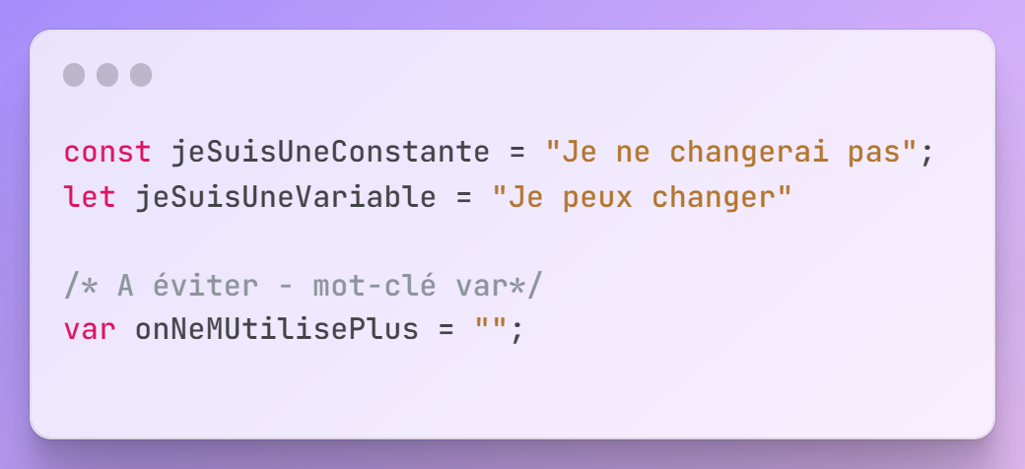
Variables – Déclaration
Source(s) :
https://developer.mozilla.org/fr/docs/Learn/JavaScript/First_steps/Variables
https://developer.mozilla.org/fr/docs/Learn/JavaScript/First_steps/Variables#la_diff%C3%A9rence_entre_var_et_let

Slide 15
Variables – Déclaration
Il existe également le mot-clé “var” pour déclarer des variables. Il est désuet et provoque des effets de bord (hissage – voir sources pour infos).
Préférez toujours “const” et “let”
Source(s) :
https://developer.mozilla.org/fr/docs/Learn/JavaScript/First_steps/Variables
https://developer.mozilla.org/fr/docs/Learn/JavaScript/First_steps/Variables#la_diff%C3%A9rence_entre_var_et_let
https://developer.mozilla.org/fr/docs/Glossary/Hoisting

Slide 16
Variables – Types possibles
Nombre (décimal ou entier)
Chaîne de caractères
Booléen
Tableau
  Permet de contenir plusieurs valeurs / variables
Objet
nul (null) / indéfini (undefined)
Fonction
Source(s) :
https://developer.mozilla.org/fr/docs/Learn/JavaScript/First_steps/Variables
https://developer.mozilla.org/fr/docs/Learn/JavaScript/First_steps/Variables#la_diff%C3%A9rence_entre_var_et_let

Slide 17
Variables – Règles de nommage
Ne pas mettre d’espaces
Ne pas commencer par un nombre
  Mais peut contenir un nombre
Ne pas mettre de tirets ou autres caractères spéciaux
Éviter les accents
Source(s) :
https://developer.mozilla.org/fr/docs/Learn/JavaScript/First_steps/Variables
https://developer.mozilla.org/fr/docs/Learn/JavaScript/First_steps/Variables#la_diff%C3%A9rence_entre_var_et_let

Slide 18
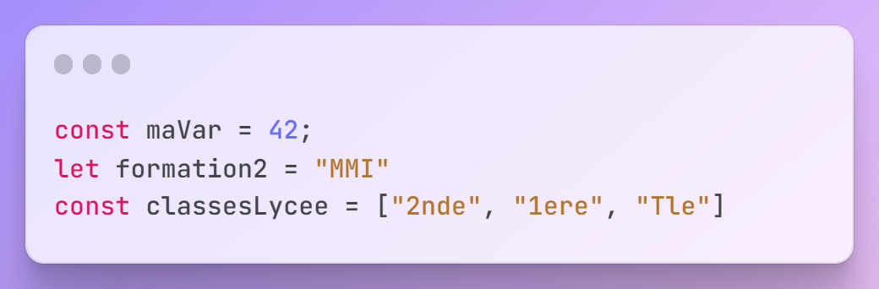

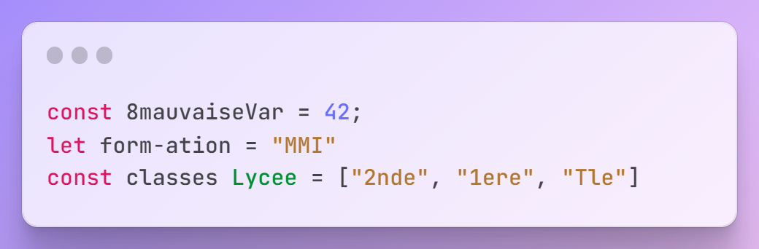
Variables – Règles de nommage
Autorisé
camelCase
Présence de nombre après le début
Interdit
Espaces
Commence par un nombre
Tirets

Slide 19
Fonctions
Permettent de réutiliser le code
  Évite de se répéter
Permettent de mieux séparer le code
  Meilleur lisibilité
Créent un contexte qui leur est propre
  Toute variable crée à l’intérieur n’est pas accessible à l’extérieur
Source(s) :
https://developer.mozilla.org/fr/docs/Web/JavaScript/Guide/Functions
https://fr.wikiversity.org/wiki/Introduction_g%C3%A9n%C3%A9rale_%C3%A0_la_programmation/Fonctions

Slide 20
Fonctions
Contiennent un ensemble d'instructions
Peuvent contenir une autre fonction
Peuvent appeler une autre fonction
Peuvent retourner une valeur
Source(s) :
https://developer.mozilla.org/fr/docs/Web/JavaScript/Guide/Functions
https://fr.wikiversity.org/wiki/Introduction_g%C3%A9n%C3%A9rale_%C3%A0_la_programmation/Fonctions

Slide 21
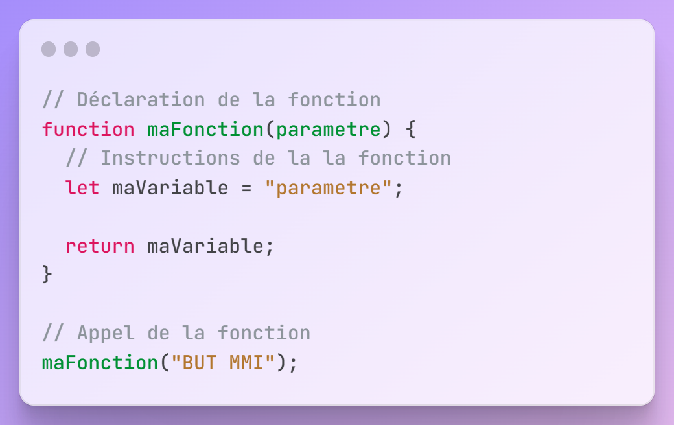
Fonctions- Exemple de code

Slide 22
Fonctions – mot-clé "return"
Permet d’assigner le "résultat" d’une fonction dans une variable
Présence multiple de return possible dans une fonction
  Une fonction ne peut retourner qu'un seul élément à la fois
Source(s) :
https://developer.mozilla.org/fr/docs/Web/JavaScript/Guide/Functions

Slide 23
Fonctions – mot-clé "return"
Utilisable uniquement dans une fonction
Met fin à l'exécution d'une fonction
  Toute ligne après le mot-clé "return" et au même niveau ne sera pas exécutée
Disponible dans d’autres langages de programmation
Source(s) :
https://developer.mozilla.org/fr/docs/Web/JavaScript/Guide/Functions

Slide 24
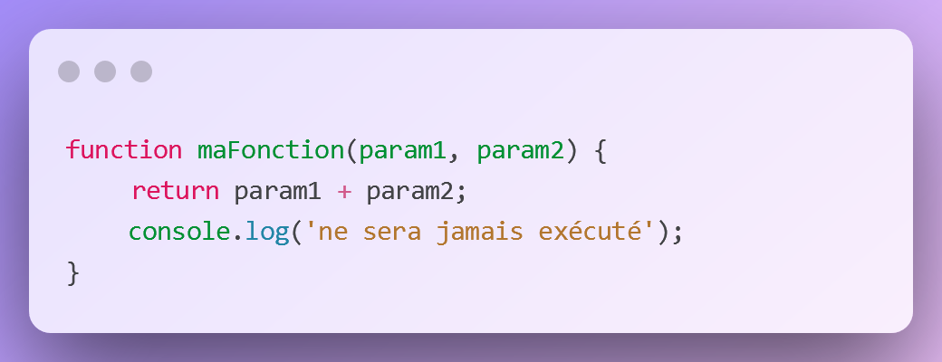
Fonctions – mot-clé "return"
Cette ligne est après un "return" et au même niveau, elle ne sera jamais exécuté.
Source(s) :
https://developer.mozilla.org/fr/docs/Web/JavaScript/Guide/Functions

Slide 25
Une fonction n'est pas obligée d'avoir le mot-clé "return"

Slide 26
Fonctions – Paramètres
Définissent la signature d'une fonction
N'existent que dans la fonction
Valeurs définies lors de l'appel de la fonction
  Valeurs appelée "arguments"
Séparés par une virgule
Source(s) :
https://developer.mozilla.org/fr/docs/Web/JavaScript/Guide/Functions

Slide 27
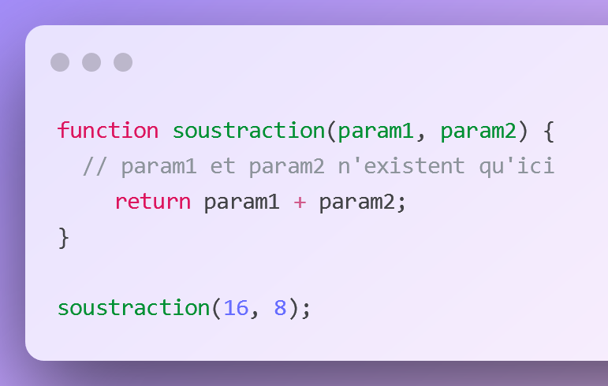
Fonctions – Paramètres
On définit deux paramètres à notre fonction "soustraction". Ces deux paramètres ne sont accesibles que dans la fonction "soustraction"
On appelle notre fonction les arguments 8 et 16. L'ordre des arguments sera le même dans la fonction :
param1 = 16
param2 = 8
Source(s) :
https://developer.mozilla.org/fr/docs/Web/JavaScript/Guide/Functions

Slide 28
Fonctions – Paramètres
Paramètres
Nom de fonction
Arguments
Source(s) :
https://developer.mozilla.org/fr/docs/Web/JavaScript/Guide/Functions

Slide 29
Débugger son code
Utilisation de la fonction : console.log()
  Permet de debugger son code
  Equivalent js de la fonction php "print()"
Affichage du contenu de console.log dans la console du navigateur (touche F12)
  Onglet "Console"
Source(s) :
https://developer.mozilla.org/fr/docs/Web/API/Console/log

Slide 30
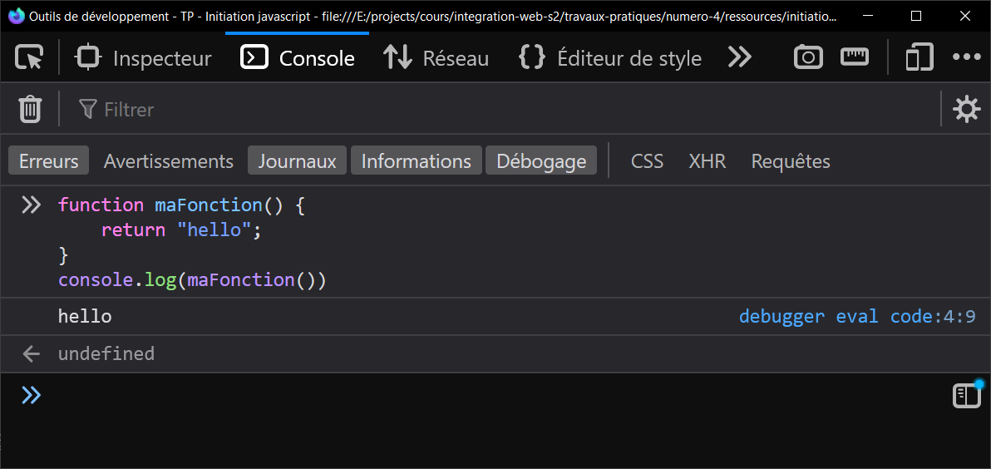
Débugger son code
Il est possible écrire du code javascript directement dans la console dans l'onglet "Console"
Source(s) :
https://developer.mozilla.org/fr/docs/Web/API/Console/log

Slide 31
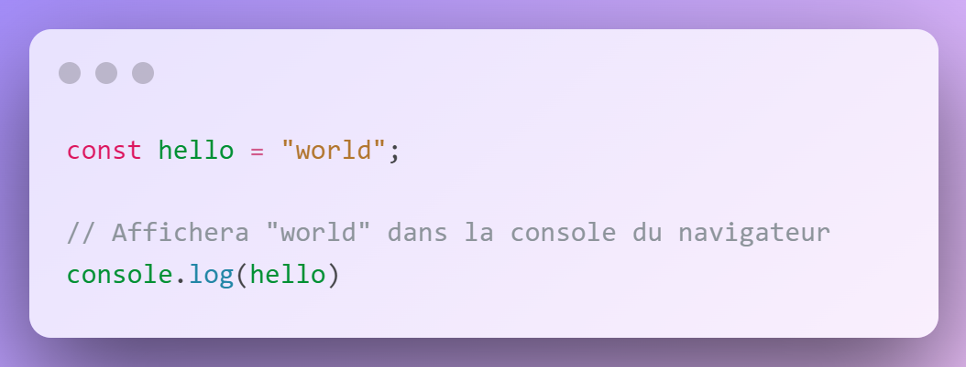
Débugger son code
Source(s) :
https://developer.mozilla.org/fr/docs/Web/API/Console/log

Slide 32
Pratiquons ! - Initiation javascript (Partie 1/2)
Pré-requis :
Avoir la ressource ressources/initiation-javascript
A télécharger ici :
https://download-directory.github.io/?url=https%3A%2F%2Fgithub.com%2FDanYellow%2Fcours%2Ftree%2Fmain%2Fintegration-web-s2%2Ftravaux-pratiques%2Fnumero-4%2Fressources%2Finitiation-javascript

Slide 33
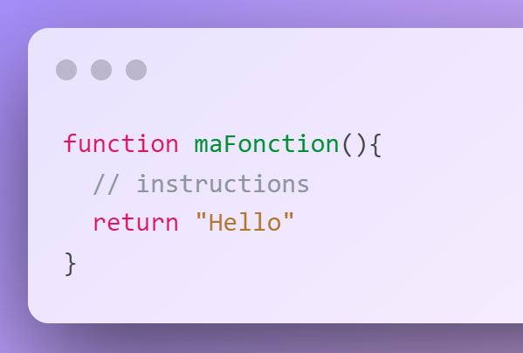
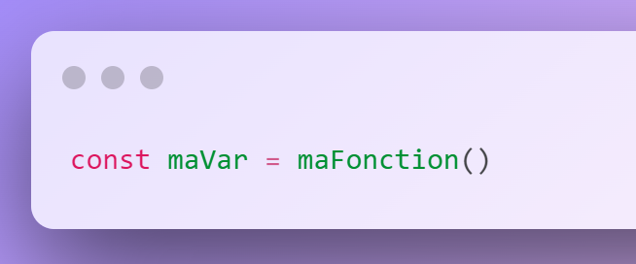
Les fonctions en résumé
Définition de la fonction
Appel de la fonction
(le résultat est stocké dans une variable)
Source(s) :
https://developer.mozilla.org/fr/docs/Web/JavaScript/Guide/Functions

Slide 34
Point technique : Le point-virgule (;)
Désigne la fin d'une instruction
  Caractère facultatif
  Le retour à la ligne suffit

Slide 35
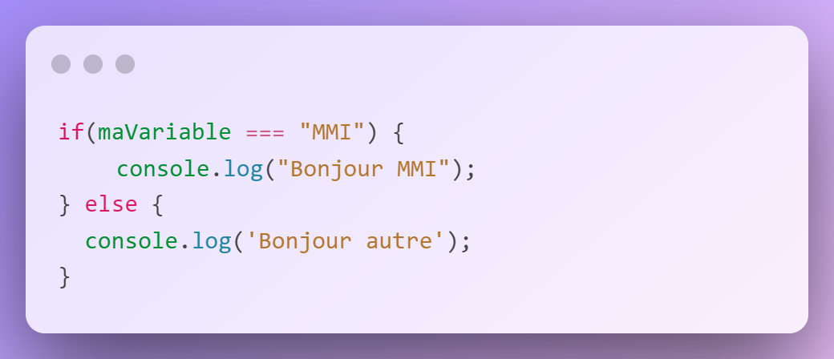
Conditions (if, else if, else)
Permet de tester une condition et exécute son contenu si la condition est vraie
Source(s) :
https://developer.mozilla.org/fr/docs/Web/JavaScript/Reference/Statements/if...else
https://fr.wikipedia.org/wiki/Instruction_conditionnelle_%28programmation%29

Slide 36
Point technique : Le triple égal (===)
Permet de tester la valeur ET le type
  1 == "1" → vrai
  1 === "1" →faux
  1 === Number("1") → vrai
A préférer pour éviter de mauvaises surprises

Slide 37
Point technique : Le triple égal (===)
La fonction Number() permet de forcer le type d'une variable en nombre (entier ou décimal)
La fonction String() fait la même mais pour les chaînes de caractères

Slide 38
Conditions (if, else if, else)
"else if" permet d'ajouter des conditions supplémentaires
Chaque block (if, else if, else) est exclusif, si on entre dans le if, on ne rentrera pas dans le else, etc.
Source(s) :
https://developer.mozilla.org/fr/docs/Web/JavaScript/Reference/Statements/if...else
https://fr.wikipedia.org/wiki/Instruction_conditionnelle_%28programmation%29

Slide 39
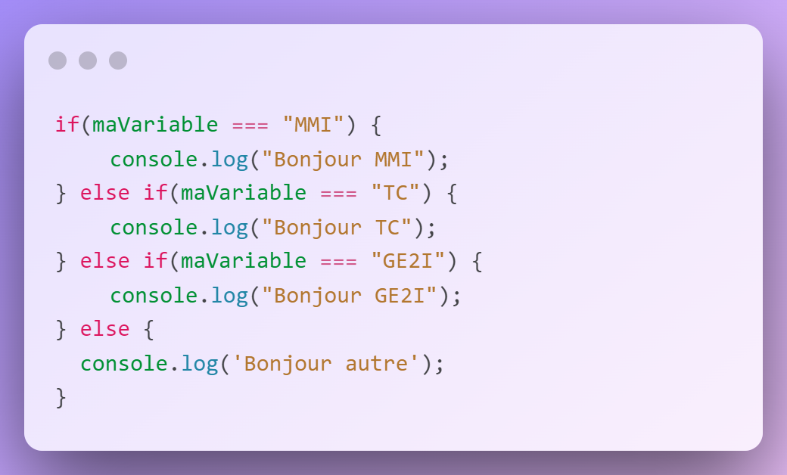
Conditions (if, else if, else)
Source(s) :
https://developer.mozilla.org/fr/docs/Web/JavaScript/Reference/Statements/if...else
https://fr.wikipedia.org/wiki/Instruction_conditionnelle_%28programmation%29

Slide 40
Conditions (if, else if, else) multiples
&& : Et logique. Toutes les conditions doivent être remplie
|| : Ou logique. Une des conditions doit être remplie
!== : Différent de
> Strictement supérieur à
  >= Supérieur ou égal à
< Strictement inférieur à
  >= Inférieur ou égal à
Source(s) :
https://developer.mozilla.org/fr/docs/Web/JavaScript/Reference/Statements/if...else
https://fr.wikipedia.org/wiki/Instruction_conditionnelle_%28programmation%29

Slide 41
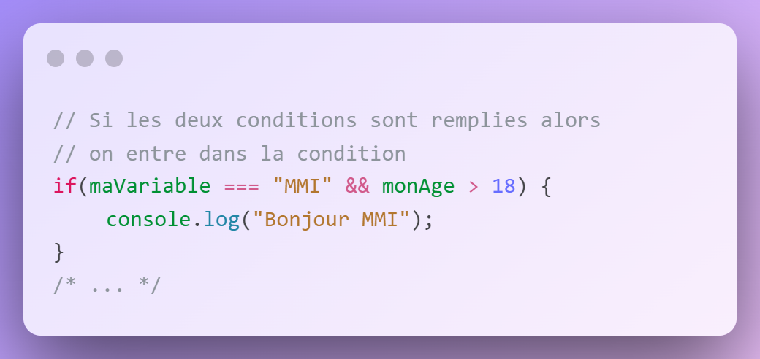
Conditions (if, else if, else) multiples
Et logique (&&) : on affichera "Bonjour MMI" si les deux conditions sont remplies
Source(s) :
https://developer.mozilla.org/fr/docs/Web/JavaScript/Reference/Operators/Logical_AND

Slide 42
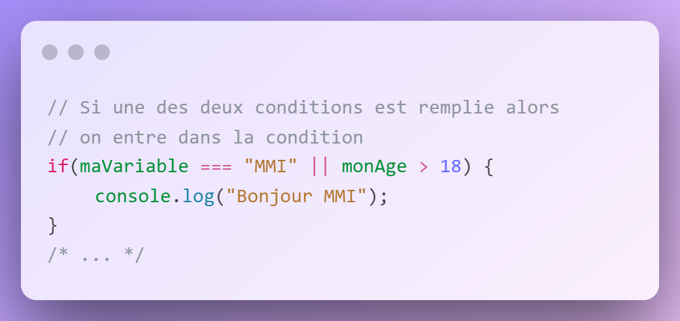
Conditions (if, else if, else) multiples
Ou logique (||) : on affichera "Bonjour MMI" si une des deux conditions est remplie
Source(s) :
https://developer.mozilla.org/fr/docs/Web/JavaScript/Reference/Operators/Logical_OR

Slide 43
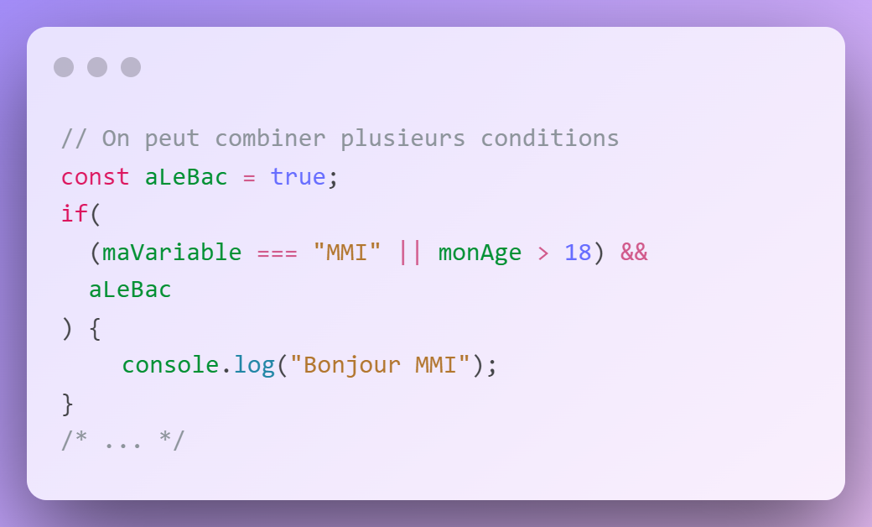
Conditions (if, else if, else) multiples
Dans quel cas, on affichera "Bonjour MMI" ?
Source(s) :
https://developer.mozilla.org/fr/docs/Web/JavaScript/Reference/Operators/Logical_OR

Slide 44
Conditions (if, else if, else) multiples
Mettre en parenthèses les conditions qui vont ensemble
Possibilité d'imbriquer des structures if/else dans d'autres structures if/else
Source(s) :
https://developer.mozilla.org/fr/docs/Web/JavaScript/Reference/Statements/if...else
https://fr.wikipedia.org/wiki/Instruction_conditionnelle_%28programmation%29

Slide 45
Pratiquons ! - Initiation javascript (Partie 3)
Pré-requis :
Avoir la ressource ressources/initiation-javascript
A télécharger ici :
https://download-directory.github.io/?url=https%3A%2F%2Fgithub.com%2FDanYellow%2Fcours%2Ftree%2Fmain%2Fintegration-web-s2%2Ftravaux-pratiques%2Fnumero-4%2Fressources%2Finitiation-javascript

Slide 46
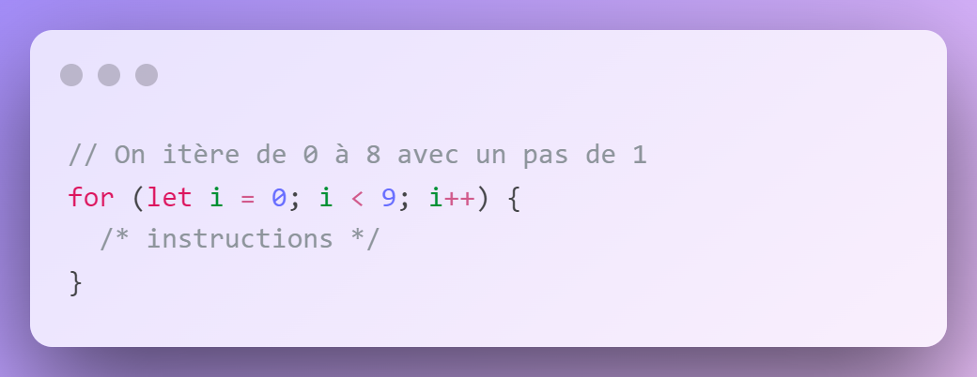
Boucle for
Permet de répéter une action un nombre n de fois
Source(s) :
https://developer.mozilla.org/fr/docs/Web/JavaScript/Reference/Statements/for

Slide 47
Boucle for
Une boucle est bloquante
  Tant qu'elle n'est pas finie le code après elle ne s'exécutera pas
La variable itératrice n'existe que dans la boucle
  La variable "i" n'existe pas à l'extérieur de la boucle for
Source(s) :
https://developer.mozilla.org/fr/docs/Web/JavaScript/Reference/Statements/for

Slide 48
Boucle for
Il existe également les boucles while et do...while
Source(s) :
https://developer.mozilla.org/fr/docs/Web/JavaScript/Reference/Statements/for

Slide 49
Évènements
Permettent d'interagir avec la page courante
Multitude d'évènements possibles
  Vous n'avez pas à les apprendre par cœur
Source(s) :
https://developer.mozilla.org/fr/docs/Web/Events

Slide 50
Évènements – Liste (non exhaustive)
clic → "click"
Focus clavier → "focus"
perte de focus clavier → "blur"
survol → "mouseover"
  Quelle précaution devons-nous prendre ?
changement dans un élément de formulaire → "change"
soumission d'un formulaire → "submit"
Pression sur une touche de clavier → "keydown"
Source(s) :
https://developer.mozilla.org/fr/docs/Web/API/GlobalEventHandlers

Slide 51
Évènements
Certains évènements ne sont pas compatibles avec certaines balises
Un évènement doit être lié à un élément HTML
Source(s) :
https://developer.mozilla.org/fr/docs/Web/Events

Slide 52
Évènements – Méthode "addEventListener"
Permet d'écouter un évènement
Deux arguments au minimum :
  type d'évènement
  fonction
    Cette fonction n'a pas besoin de retourner quelque chose
Doit être lié à une cible (balise HTML)
Source(s) :
https://developer.mozilla.org/fr/docs/Web/API/EventTarget/addEventListener

Slide 53
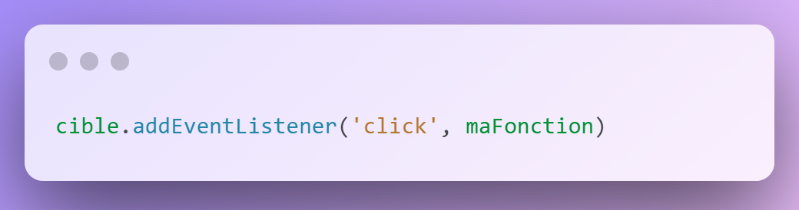
Évènements – Méthode "addEventListener"
Type d'évènement
Nom de la fonction à appeler lorsque l'évènement est réalisé (fonction d'évènement)
Source(s) :
https://developer.mozilla.org/fr/docs/Web/API/EventTarget/addEventListener

Slide 54
Évènements – Fonction d'évènement
Fonction appelée lorsque l'évènement se produit
La fonction prend en paramètre l'évènement lui-même :
  Permet de récupérer l'élément qui a initié l'évènement (entre autres)
Source(s) :
https://developer.mozilla.org/fr/docs/Web/API/EventTarget/addEventListener

Slide 55
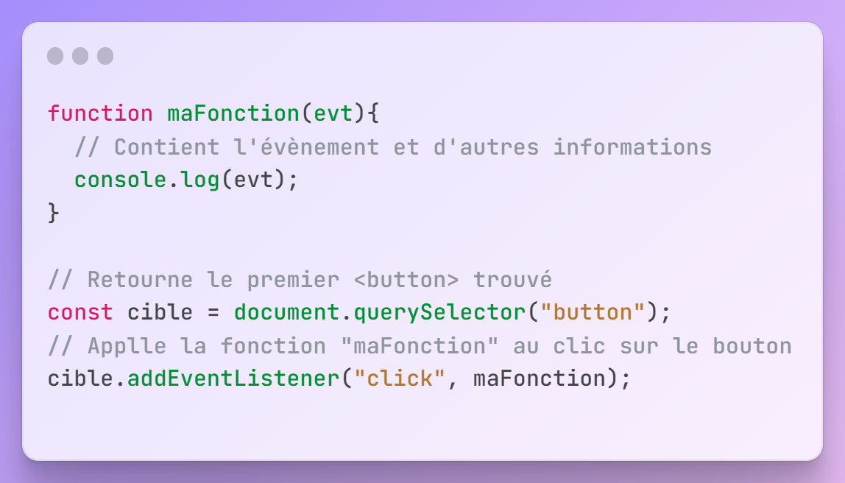
Évènements – Fonction d'évènement

Slide 56
Évènements – Cible d'un évènement
Élément qui va provoquer l'appel d'un évènement
  Si le bon évènement est déclenché
Source(s) :
https://developer.mozilla.org/fr/docs/Web/API/Document/querySelector
https://developer.mozilla.org/fr/docs/Web/API/Document/querySelectorAll

Slide 57
Évènements – Cible d'un évènement
Méthodes pour récupérer les éléments :
  document.querySelector(sélecteur)
    Retourne le premier élément trouvé
  document.querySelectorAll(sélecteur)
    Retourne tous les éléments trouvés
Source(s) :
https://developer.mozilla.org/fr/docs/Web/API/Document/querySelector
https://developer.mozilla.org/fr/docs/Web/API/Document/querySelectorAll

Slide 58
Point technique : Le DOM
Signifie Document Object Model
Représente toutes les balises de la page sous forme d'objets :
  document (js) → page entière (html)
    Ecrivez "document" dans la console du navigateur (onglet "console") et vous verrez le code entier de la page
Source(s) :
https://developer.mozilla.org/fr/docs/Web/API/Document_Object_Model/Introduction

Slide 59
Point technique : Le DOM
Permet d'ajouter / modifier les attributs d'une balise HTML
Permet d'ajouter / supprimer des balises
Source(s) :
https://developer.mozilla.org/fr/docs/Web/API/Document_Object_Model/Introduction

Slide 60
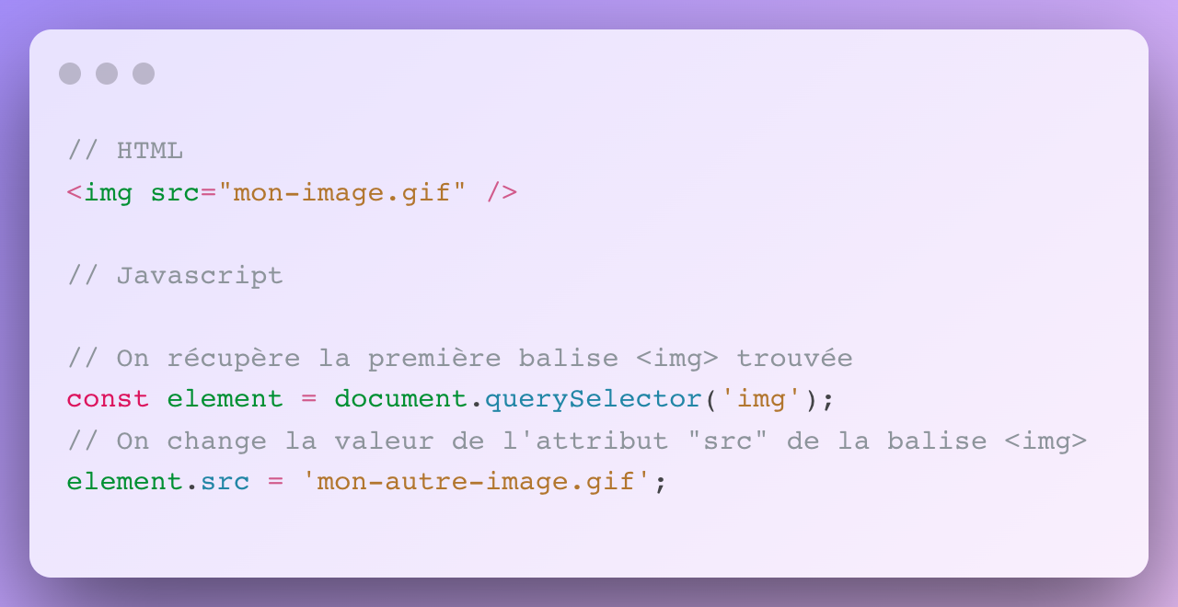
Point technique : Le DOM

Slide 61
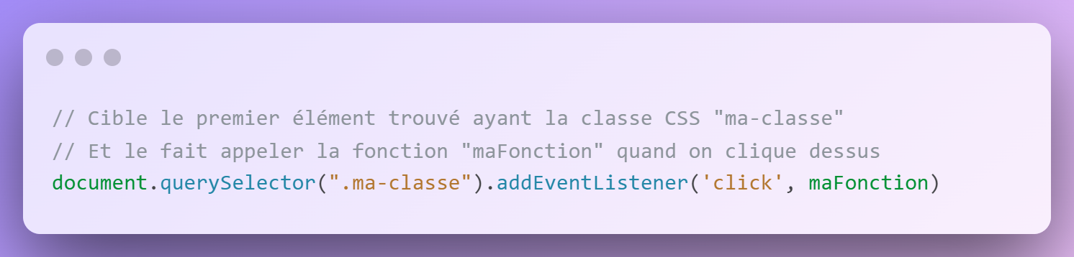
Évènements – Cible d'un évènement
Les deux méthodes prennent en paramètre un sélecteur CSS
  Comme ceux utilisés en CSS
Source(s) :
https://developer.mozilla.org/fr/docs/Web/API/Document/querySelector
https://developer.mozilla.org/fr/docs/Web/API/Document/querySelectorAll

Slide 62
Évènements – querySelectorAll()
Impossibilité de lier un évènement sur la méthode
  Nécessite l'utilisation d'un boucle pour lier les évènements un à un
Source(s) :
https://developer.mozilla.org/fr/docs/Web/API/Document/querySelector
https://developer.mozilla.org/fr/docs/Web/API/Document/querySelectorAll

Slide 63
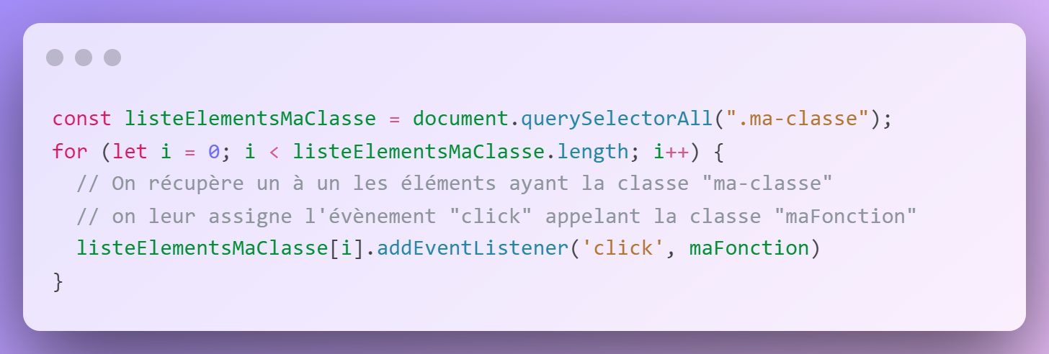
Évènements – querySelectorAll()
Source(s) :
https://developer.mozilla.org/fr/docs/Web/API/Document/querySelector
https://developer.mozilla.org/fr/docs/Web/API/Document/querySelectorAll

Slide 64
Point accessibilité : L'évènement click
Ne doit pas être mis sur la balise <a> à la place de la balise <button>
  Jamais
Mettre l’évènement sur les éléments interactifs (bouton, champ…) pour ne pas exclure les utilisateurs au clavier

Slide 65
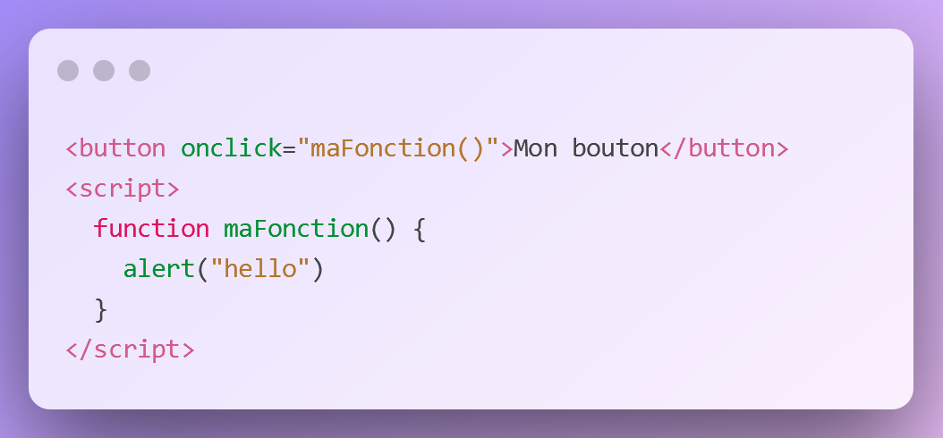
Évènements – Attribut HTML
Cette méthode est à éviter
Possibilité de lier un évènement via un attribut html

Slide 66
Pratiquons ! - Initiation javascript (Partie 4)
Pré-requis :
Avoir la ressource ressources/initiation-javascript
A télécharger ici :
https://download-directory.github.io/?url=https%3A%2F%2Fgithub.com%2FDanYellow%2Fcours%2Ftree%2Fmain%2Fintegration-web-s2%2Ftravaux-pratiques%2Fnumero-4%2Fressources%2Finitiation-javascript

Slide 67
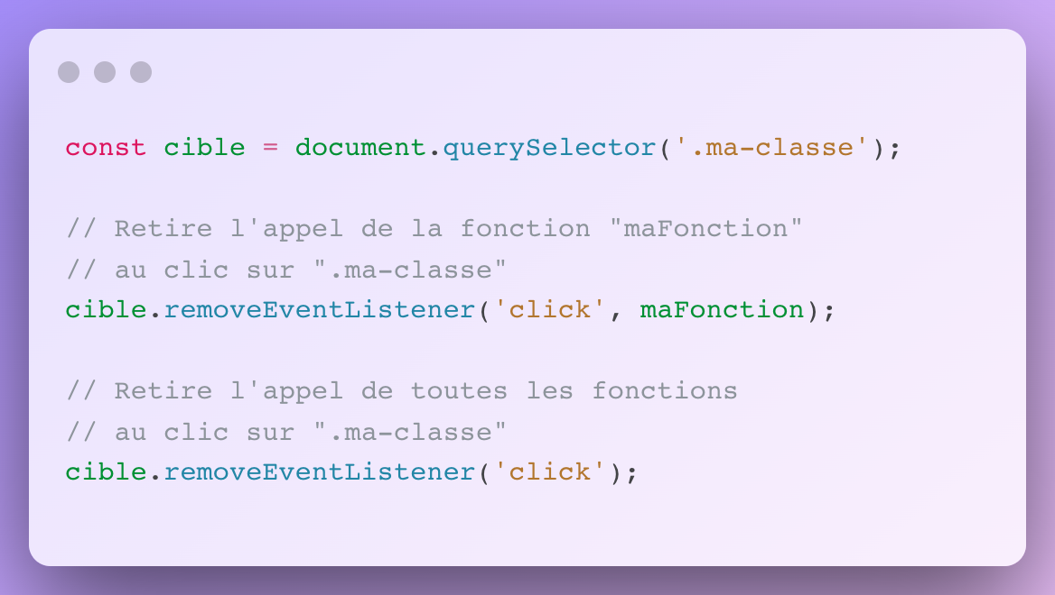
Évènements – Suppression d'un évènement
Arrêter l'écoute d'un évènement
  Et d'une fonction associée

Slide 68
Il est possible de lier plusieurs fois le même évènement sur la même cible et toutes fonctions d'évènement seront appelées

Slide 69
Data-attribute
Permettent de créer des attributs personnalisés
Doivent toujours commencer par "data-"
  La suite est arbitraire. Ex : data-mmi
Peuvent avoir une valeur
  data-mmi="2010-2012"
  Valeur récupérable en javascript
Source(s) :
https://developer.mozilla.org/fr/docs/Learn/HTML/Howto/Use_data_attributes

Slide 70
Data-attribute
Doivent être utilisés pour cibler les éléments dans le javascript
  Les classes sont faites pour le style
Une balise peut avoir un nombre infini de data-attributes uniques
Plusieurs balises peuvent le même data-attributes
Source(s) :
https://developer.mozilla.org/fr/docs/Learn/HTML/Howto/Use_data_attributes

Slide 71
Data-attribute
Ne peuvent pas avoir d'espaces dans le nom
  Les espaces peuvent être remplacés par des tirets
    Ex : "data mmi sar" → "data-mmi-sar"
La valeur ne peut être qu'entre guillemets
  Simples (') ou doubles (")
Source(s) :
https://developer.mozilla.org/fr/docs/Learn/HTML/Howto/Use_data_attributes

Slide 72
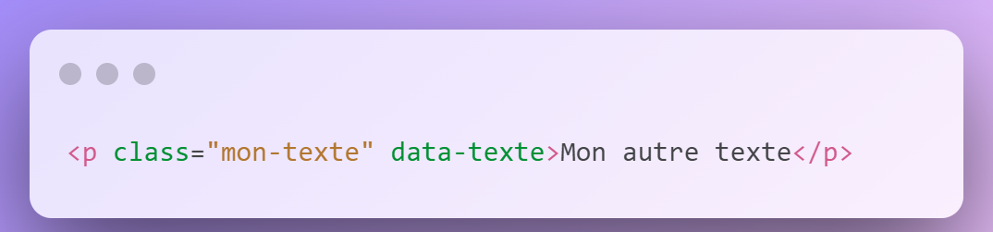
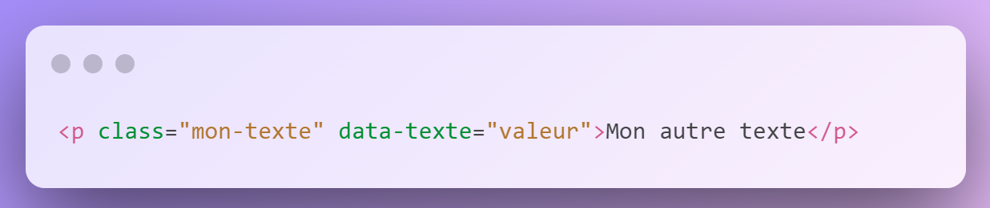
Data-attribute
Une balise HTML avec un data-attribute
Une balise HTML avec un data-attribute avec une valeur
Source(s) :
https://developer.mozilla.org/fr/docs/Learn/HTML/Howto/Use_data_attributes

Slide 73
Point technique : Les bons rôles
data-attribute : ciblage pour le javascript
classes CSS : ciblage pour le style CSS
id : pour les ancres et éléments de formulaires

Slide 74
Pratiquons ! - Initiation javascript (Partie 5/6)
Pré-requis :
Avoir la ressource ressources/initiation-javascript
A télécharger ici :
https://download-directory.github.io/?url=https%3A%2F%2Fgithub.com%2FDanYellow%2Fcours%2Ftree%2Fmain%2Fintegration-web-s2%2Ftravaux-pratiques%2Fnumero-4%2Fressources%2Finitiation-javascript

Slide 75
Questions ?

